Slide 1
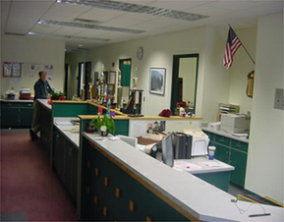
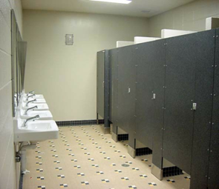
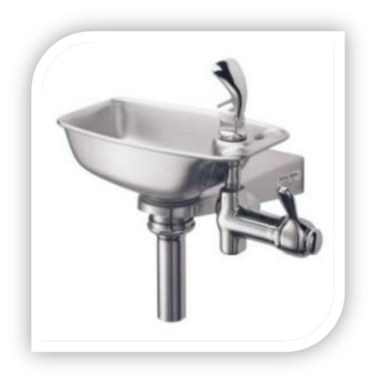
Para hacer ahora
1) How would you ask to go to the following places in Spanish?
2) How do you say that you have something in Spanish?
3) How do you say that you need something in Spanish?

Slide 2
Más práctica
Each student will receive an index card.
This game is called “I Need, I Have”
For example:
I have a book. I need a ruler.
I have a ruler. I need a pen.
I have a pen. I need a stapler.

Slide 3
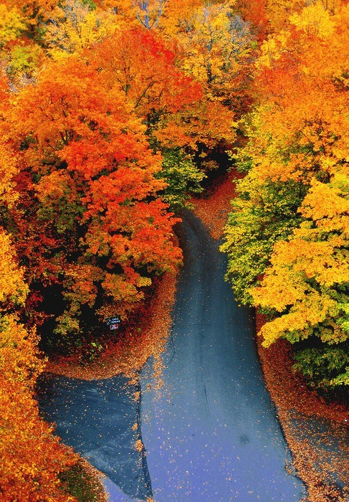
Hoy es el 18 de septiembre.

Slide 4
La cita del día

Slide 5
El objetivo
All learners will demonstrate the ability to state the days of the week.

Slide 6
Los días de la semana
lunes
martes
miércoles
jueves
viernes
sábado
domingo

Slide 7
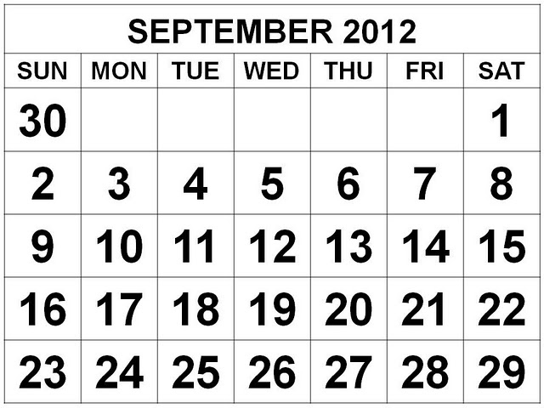
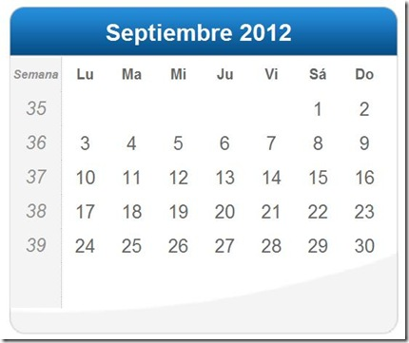
El calendario

Slide 8
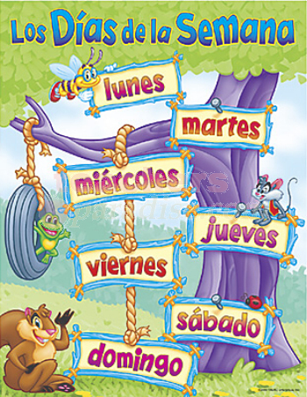
¿Qué día es hoy?
Hoy es lunes.
Hoy es martes.
Hoy es miércoles.
Hoy es jueves.
Hoy es viernes.
Hoy es sábado.
Hoy es domingo.

Slide 9
Más práctica

Slide 10
¿Qué día es mañana?
Hoy es lunes. Mañana es martes.
Hoy es martes. Mañana es miércoles.
Hoy es miércoles. Mañana es jueves.
Hoy es jueves. Mañana es viernes.
Hoy es viernes. Mañana es sábado.
Hoy es sábado. Mañana es domingo.
Hoy es domingo. Mañana es lunes.

Slide 11
Más práctica

Slide 12
Vamos a practicar

Slide 13
Un vídeo

Slide 14
Una actividad
Mnemonic Device
Song
L - Let’s
M - make
M - many
J - jalapeños
V - very
S - spicy
D – Drew!

